Slide 1
Kartogrāfiskais materiāls: izglītības iestādes, izglītojamo un pedagogu skaits, izglītojamo skaits klasē pamatizglītības otrā posma līmenī
Dr.sc.admin.Ināra Dundure
Mg.sc.comp. Jānis Upenieks

Slide 2
Kādu informāciju satur karte?
izglītojamo skaits pa klašu grupām pašvaldību dibinātās izglītības iestādēs, kurās īsteno vispārējās pamata un vidējās izglītības programmas 2021./2022.m.g.
Pedagoģiskā personāla skaits uz 23. septembri
Tarificētā pedagoģiskā personāla skaits (kopējais skaits)
izglītojamo skaits klasē pamatizglītības otrā posma līmenī (7., 8. un 9. klase) <8
Kartes adrese: https://arcg.is/10HSeL1

Slide 3

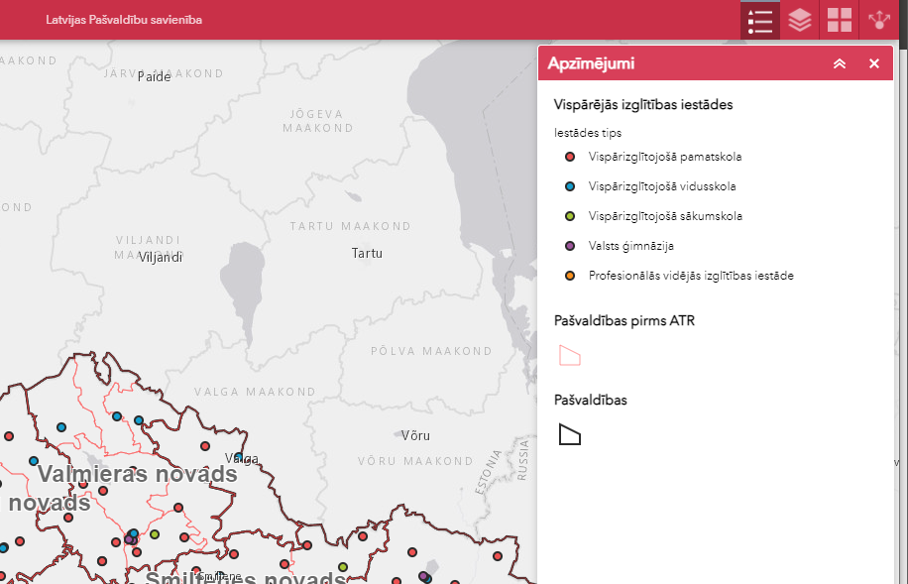
Apzīmējumi
Skolu iedalījums pēc to tipa
Pašvaldību robežas pirms un pēc ATR

Slide 4
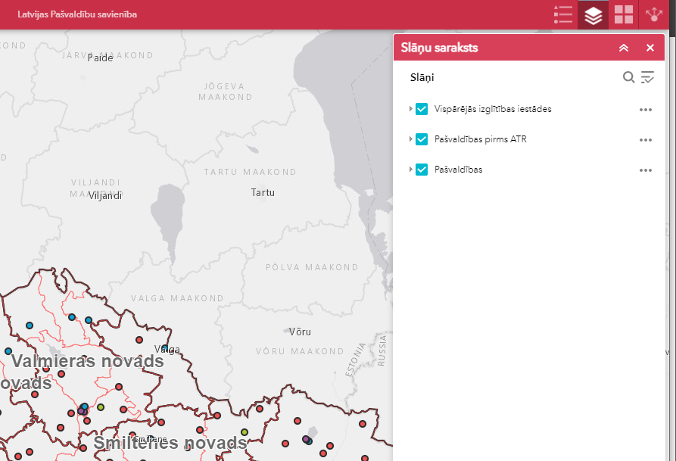
Slāņi
Iespējams atslēgt nevajadzīgos slāņus

Slide 5
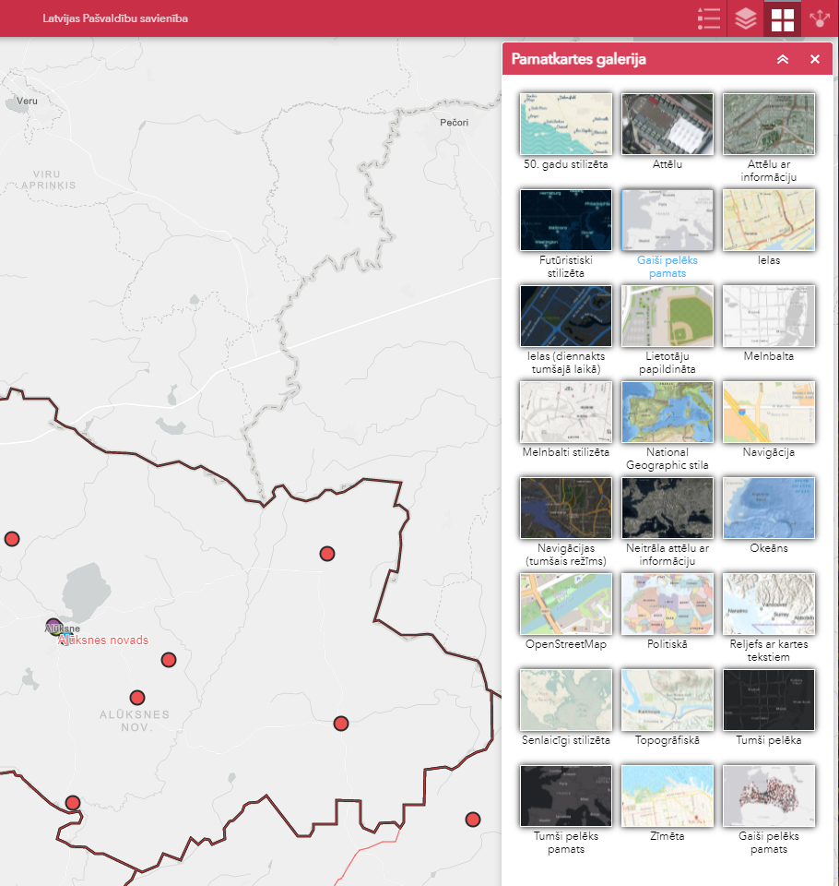
Fona kartes jeb pamatkartes
Iespējams pārslēgt vēlamo pamatkarti

Slide 6
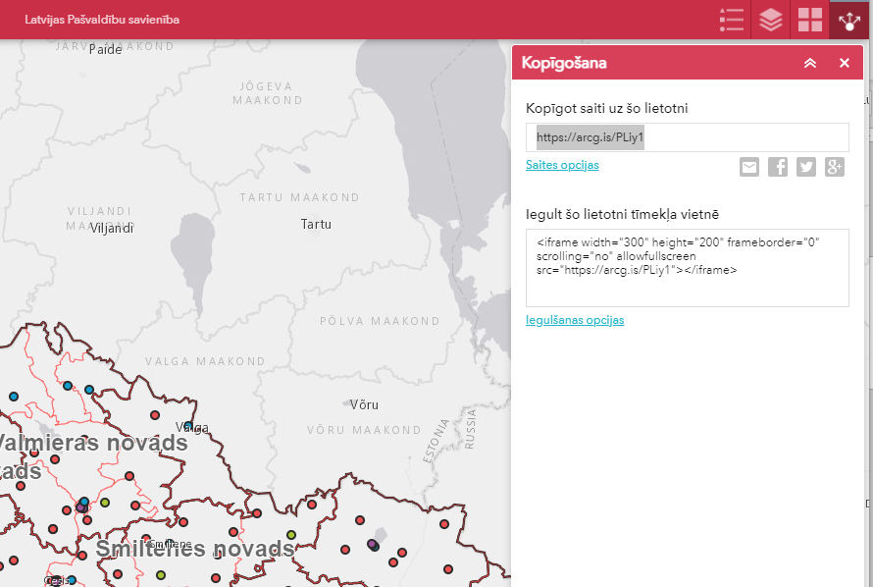
Kopīgošana
Dalīties ar karti

Slide 7
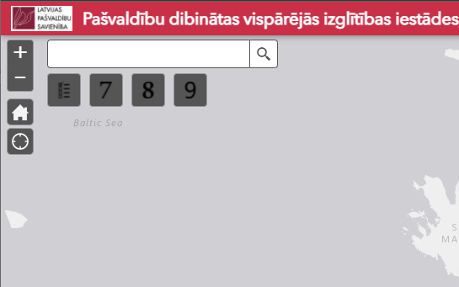
Datu atlase, tālummaiņa
2
1
5
6
3
1 Meklēt pēc skolas nosaukuma
2 tālummaiņa
3 Atgriezties kartes sākotnējā skatā
4 Pietuvina jūsu atrašanos vietu
5 Atlasīt skolas pēc to tipa
6 Atlasīt skolas pēc izglītojamo skaita 7., 8. un 9. klasē, kas mazāks par 8
4

Slide 8
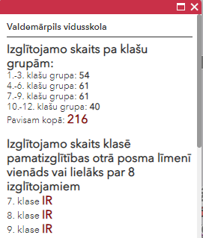
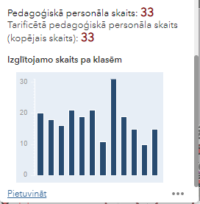
Informācija par katru izglītības iestādi
Izglītojamo skaits pa klašu grupām un pavisam kopā
Izglītojamo skaits klasē pamatizglītības otrā posma līmenī vienāds vai lielāks par 8 izglītojamiem
Pedagoģiskā personāla skaits
Tarificētā pedagoģiskā personāla skaits (kopējais skaits
Izglītojamo skaits pa klasēm diagrammas formā. Uzbraucot ar peli virsū uz kolonas, tiks parādīts izglītojamos skaits konkrētajā klasē

Slide 9


Kartes saite: https://arcg.is/1uXzqz0
Paldies!
Janis.upenieks@lps.lv
25633595
www.lps.lv
@lps_lv
@PasvaldibuSavieniba

